Slide 1


Отчетная форма 131/о
«СВЕДЕНИЯ О ПРОВЕДЕНИИ ПРОФИЛАКТИЧЕСКОГО МЕДИЦИНСКОГО ОСМОТРА И ДИСПАНСЕРИЗАЦИИ ОПРЕДЕЛЕННЫХ ГРУПП ВЗРОСЛОГО НАСЕЛЕНИЯ»

Slide 2


Slide 3
Предмет скрининга при ПМО и диспансеризации
Хронические неинфекционные заболевания (ХНИЗ),являющиеся основной причиной инвалидности и преждевременной смертности населения РФ, факторы риска их развития, а также риск потребления наркотических и психотропных веществ без назначения врача.
ХНИЗ, являющиеся объектом скрининга:
болезни системы кровообращения;
злокачественные новообразования;
сахарный диабет;
хронические болезни органов дыхания.

Slide 4
3.Медицинские мероприятия, проводимые в рамках настоящего порядка, направлены на:
1) профилактику и раннее выявление (скрининг) хронических неинфекционных заболеваний (состояний), являющихся основной причиной инвалидности и преждевременной смертности населения Российской Федерации (далее - хронические неинфекционные заболевания), факторов риска их развития, включающих повышенный уровень артериального давления, гиперхолестеринемию, повышенный уровень глюкозы в крови натощак, курение табака, риск пагубного потребления алкоголя, нерациональное питание, низкую физическую активность, избыточную массу тела или ожирение (далее - факторы риска), а также риска потребления наркотических средств и психотропных веществ без назначения врача;
2) определение группы здоровья, необходимых профилактических, лечебных, реабилитационных и оздоровительных мероприятий для граждан с выявленными хроническими неинфекционными заболеваниями и (или) факторами риска их развития, а также для здоровых граждан;
3) проведение профилактического консультирования граждан с выявленными хроническими неинфекционными заболеваниями и факторами риска их развития;
4) определение группы диспансерного наблюдения граждан с выявленными хроническими неинфекционными заболеваниями и иными заболеваниями (состояниями), включая граждан с высоким и очень высоким сердечно-сосудистым риском.

Slide 5
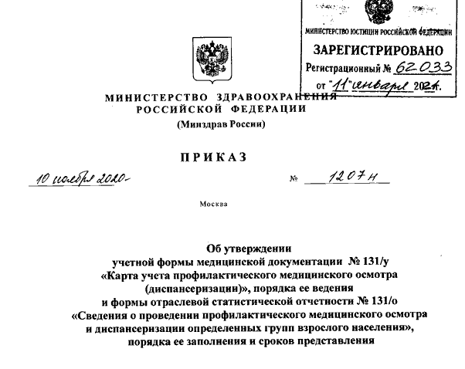

Slide 6
Приложение № 4 к приказу Министерства здравоохранения
Российской Федерации от 10 ноября 2020 г. № 1207н
Порядок заполнения и сроки представления формы отраслевой статистической отчетности № 131/о
«Сведения о проведении профилактического медицинского осмотра и диспансеризации определенных групп взрослого населения»
1. Форма отраслевой статистической отчетности № 131/о «Сведения о проведении профилактического медицинского осмотра и диспансеризации определенных групп взрослого населения» (далее - отчетная форма № 131/о) заполняется медицинскими организациями, оказывающими первичную медико-санитарную помощь (далее - медицинские организации), по результатам проведения профилактического медицинского осмотра и диспансеризации определенных групп взрослого населения.
2. Медицинские организации заполняют отчетную форму № 131/о ежемесячно, нарастающим итогом, начиная с января текущего года, и до 5 числа месяца, следующего за отчетным периодом, представляют в орган исполнительной власти субъекта Российской Федерациисфере здравоохранения (далее - уполномоченный орган).
3. Уполномоченный орган ежемесячно в не позднее 10 числа месяца, следующего за отчетным периодом, представляет нарастающим итогом сводную отчетную информацию по форме № 131/о по субъекту Российской Федерации в Министерство здравоохранения Российской Федерации в электронном виде через Интернет-портал http://asmms.mednet.ru. Сводная годовая отчетная форма № 131/о предоставляется на бумажном носителе не позднее 20 числа месяца, следующего за отчетным периодом.

Slide 7
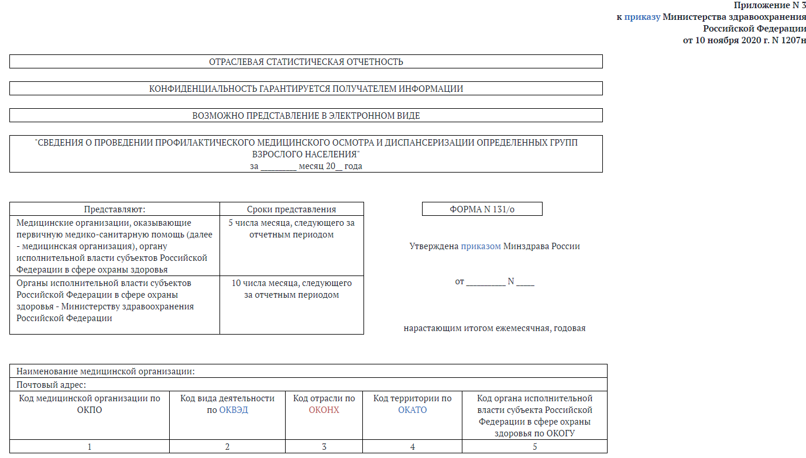
Обязательное заполнение титульного листа с датой предоставления отчета с нарастающим итогом с указанием наименования и адреса медицинской организации

Slide 8
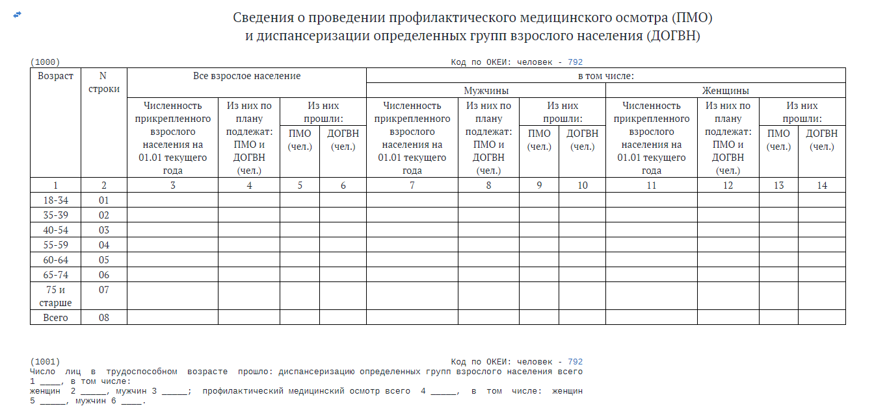

Slide 9
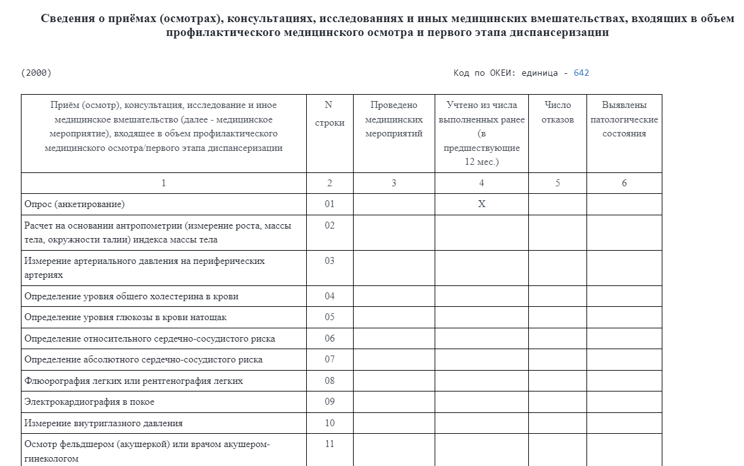
любое отклонение от нормы
ИМТ 25-29,9 кг/м2-избыточная масса тела
ИМТ> 30 кг/м2-ожирение
> 140/90 мм.рт.ст.- артериальная гипертензия
>5 ммоль/л-гиперхолестеринемия
>5,6-6,1 ммоль/л (капиллярная и венозная кровь)-гипергликемия
по шкале SCORE
по шкале SCORE
патология
КТ
ВД >25 мм.рт.ст.
офтальмолог

Slide 10
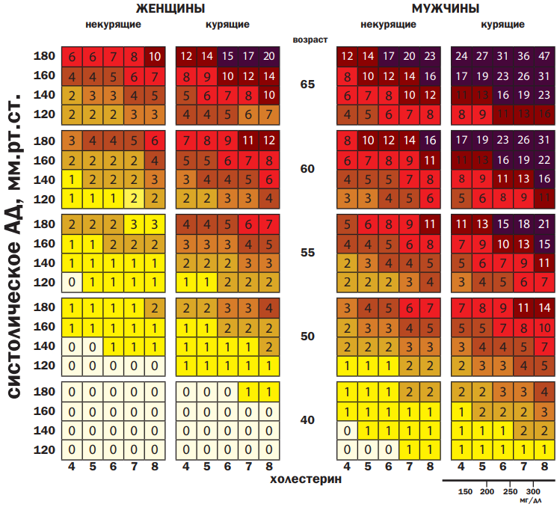
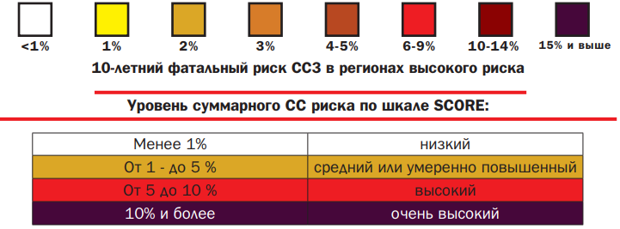
Шкала суммарного сердечно-сосудистого риска SCORE
Шкала SCORE абсолютного риска применяется:
● для пациентов в возрасте 40–64 лет без доказанных ССЗ, обусловленных атеросклерозом (ИБС, ЦВБ, поражения периферических артерий);
● для пациентов без СД 1-го типа с поражением органов-мишеней, СД 2-го типа, с хроническими болезнями почек.
Шкала SCORE абсолютного риска не применяется:
● у пациентов с доказанными ССЗ атеросклеротического генеза;
● у граждан старше 65 лет (в возрасте старше 65 лет имеется высокий сердечно-сосудистый риск вследствие фактора возраста);
● у граждан от 18 до 39 лет (риск оценивается по шкале относительного риска)

Slide 11
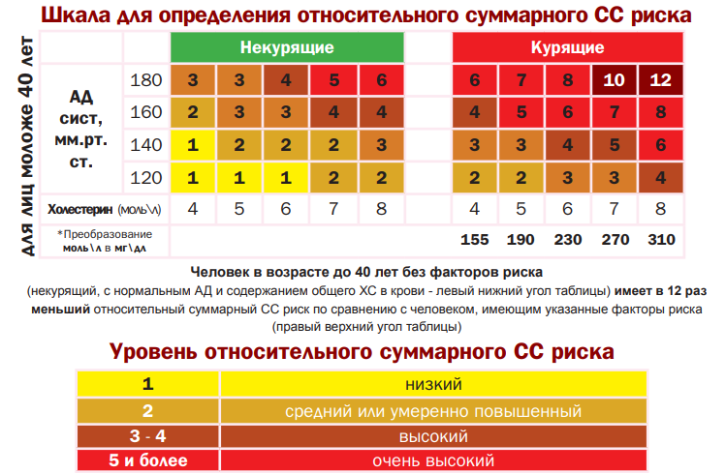

Slide 12
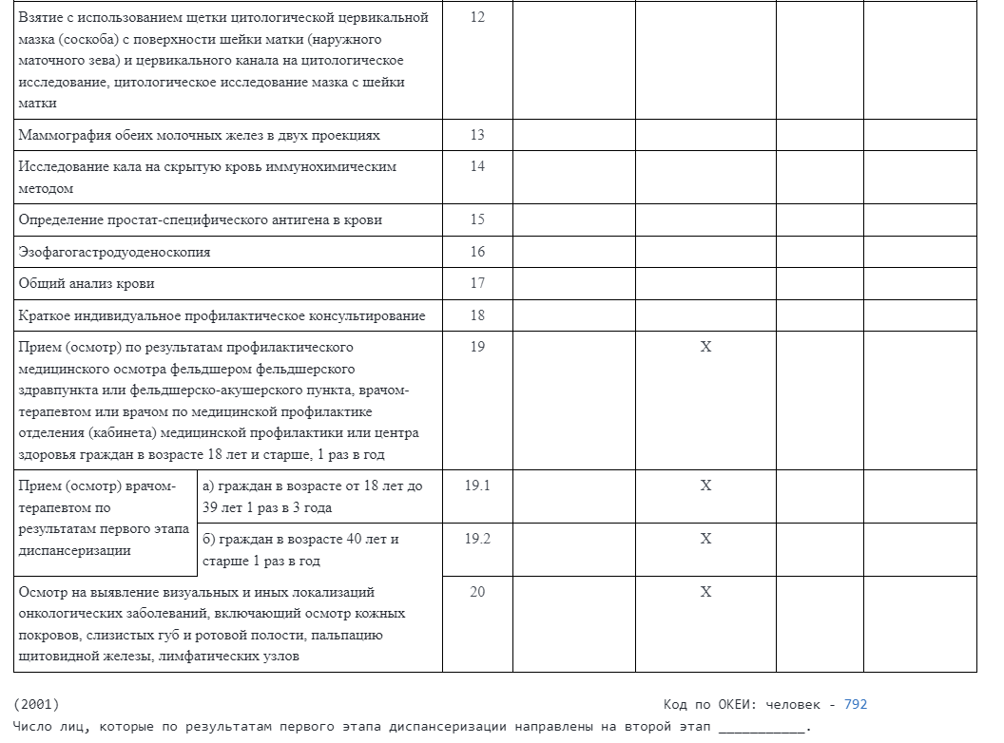
патология в мазке
акушер-гинеколог
изменения на маммографии
акушер-гинеколог
патология в анализе
хирург или колопроктолог
ПСА > 4 нг/мл
хирург или уролог
патология
дерматовенеролог,
онколог
Целевой показатель-60% прошедших 1-й этап

Slide 13
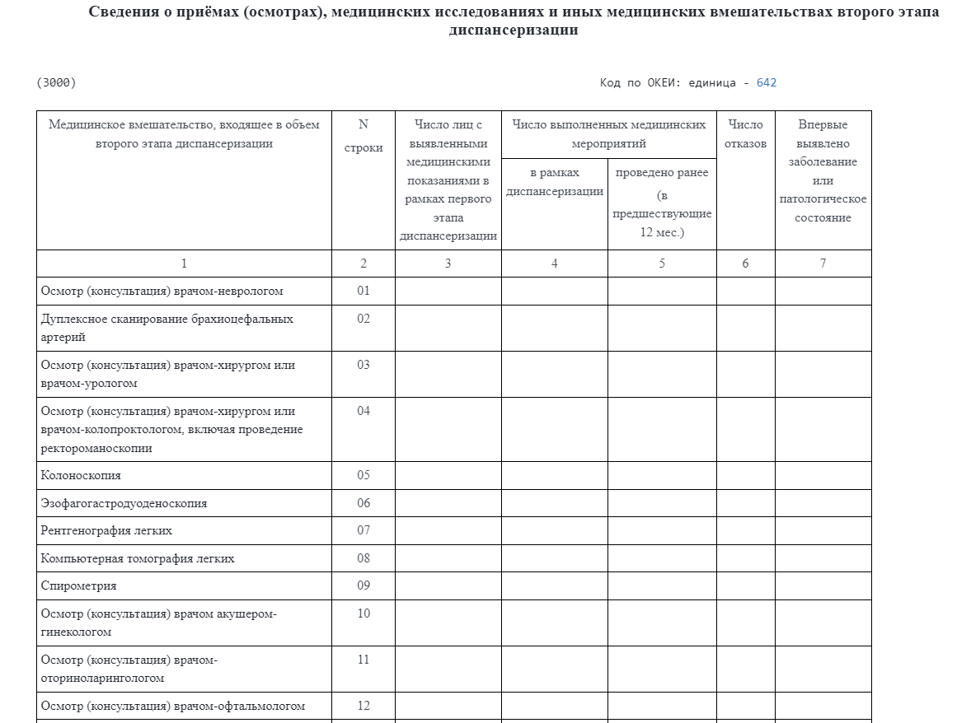
для мужчин в возрасте от 45 до 72 лет включительно и женщин в возрасте от 54 до 72 лет включительно при наличии 3 факторов:
повышенный уровень артериального давления;
гиперхолестеринемия;
избыточная масса тела или ожирение
положительный анализ кала на скрытую кровь;
отягощенная наследственность по колоректальному раку
для граждан с подозрением на хроническое бронхолегочное заболевание;
курящих граждан, выявленных по результатам анкетирования
патология в мазке;
изменения на ММГ

Slide 14
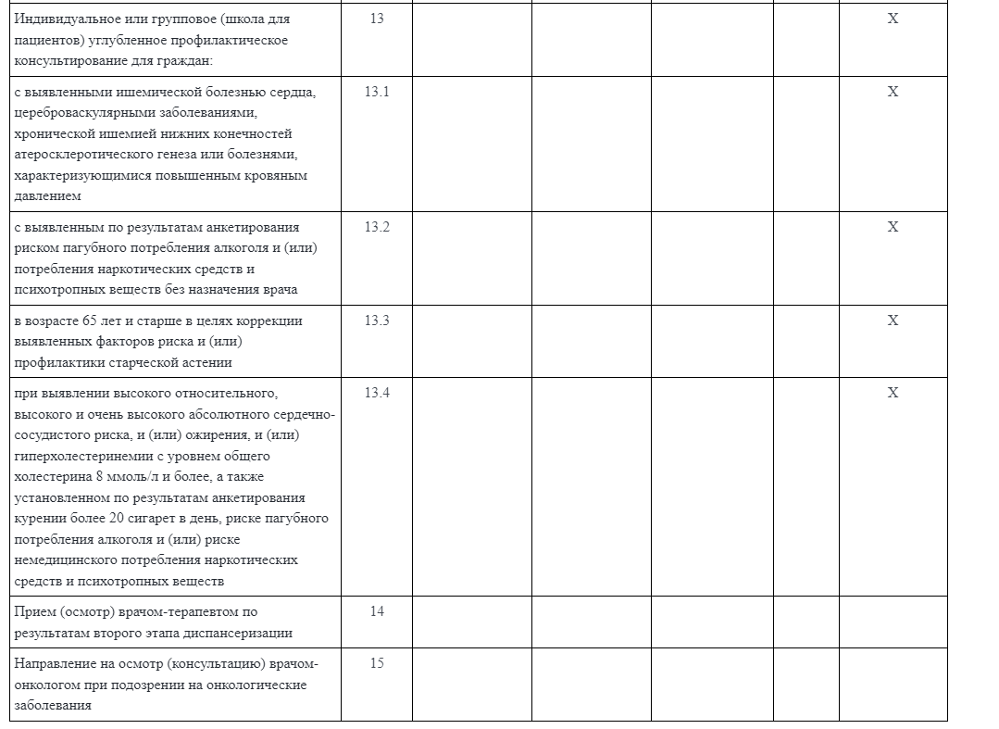
Количество физических лиц (из числа направленных на 2-й этап - не менее 65% лиц 2-3 групп здоровья)
Количество
выявленных
изменений может
быть больше, чем
количество физических лиц

Slide 15
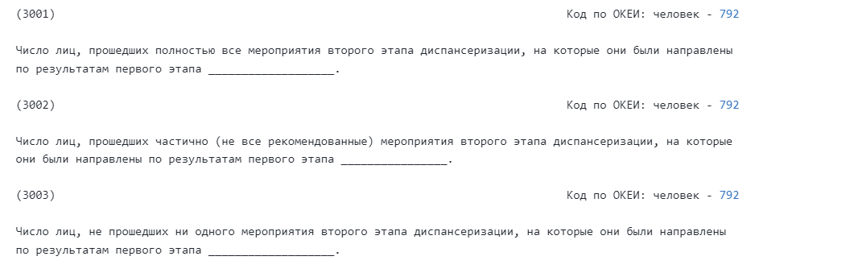

Slide 16
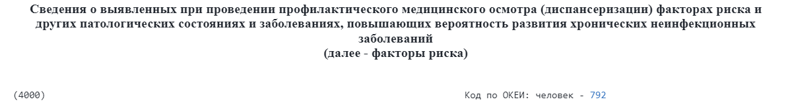
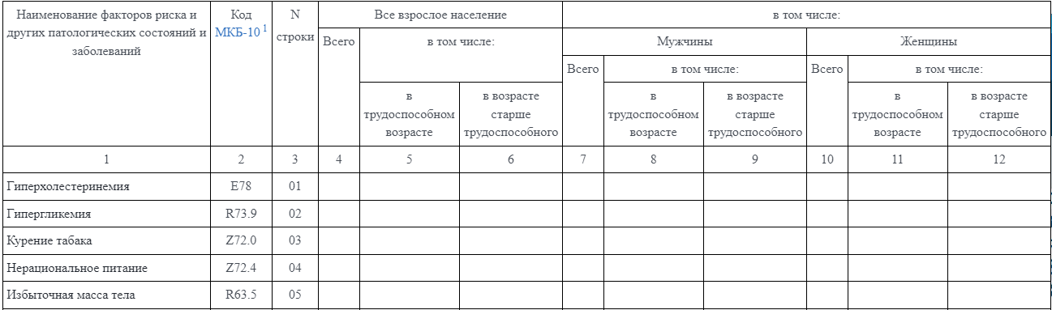
по результатам анкетирования
по результатам анкетирования
ИМТ 25-29,9 кг/м2

Slide 17
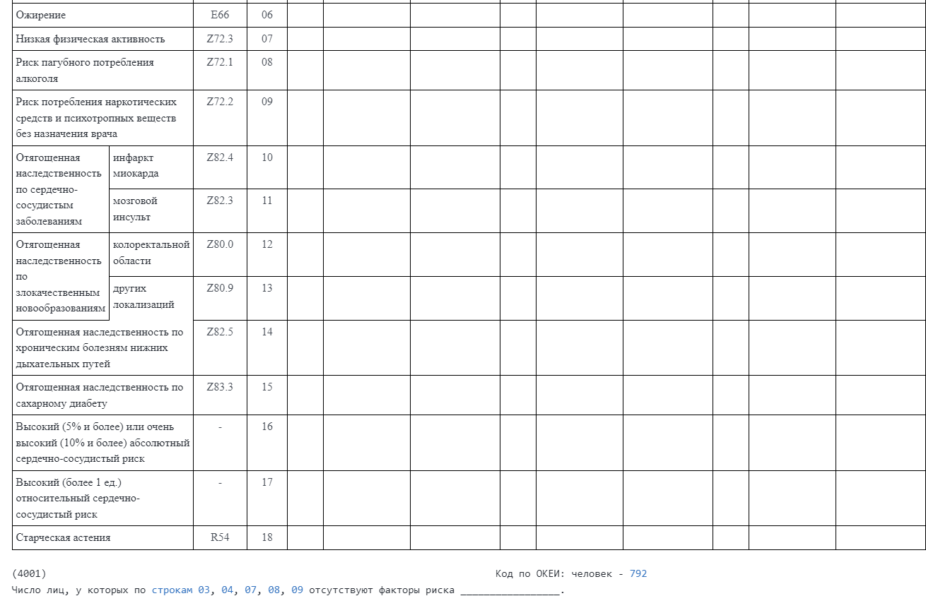
ИМТ более 30 кг/м2
По данным анкетирования
По данным анкетирования
ССриск-по шкале SCORE
По данным анкетирования

Slide 18
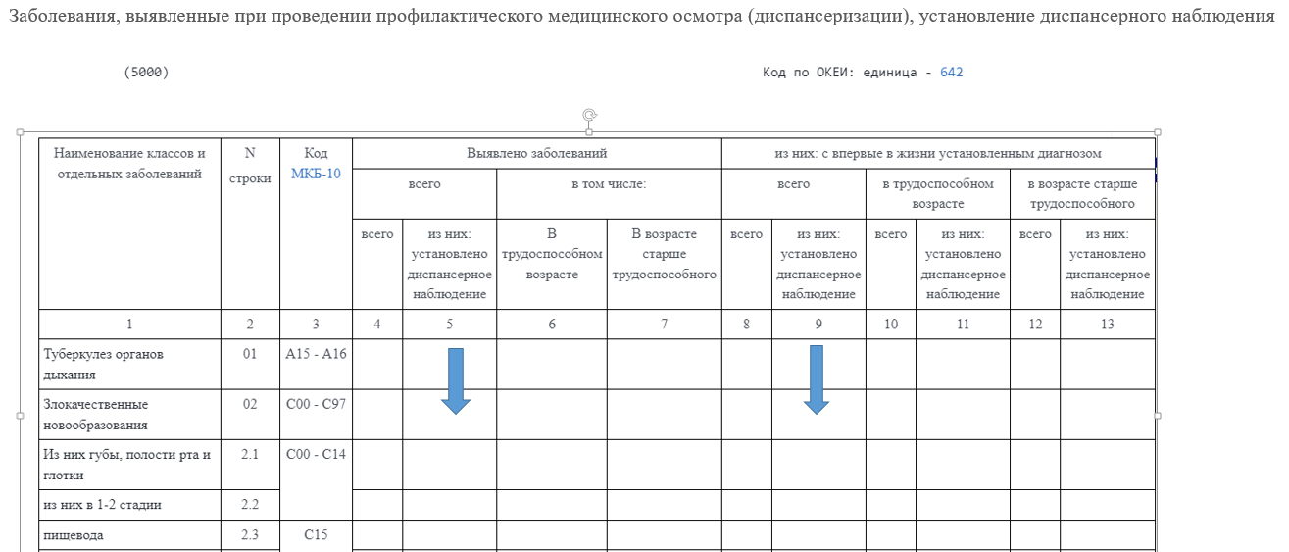
Количество ЗНО, выявленных
на 0-2 стадии

Slide 19
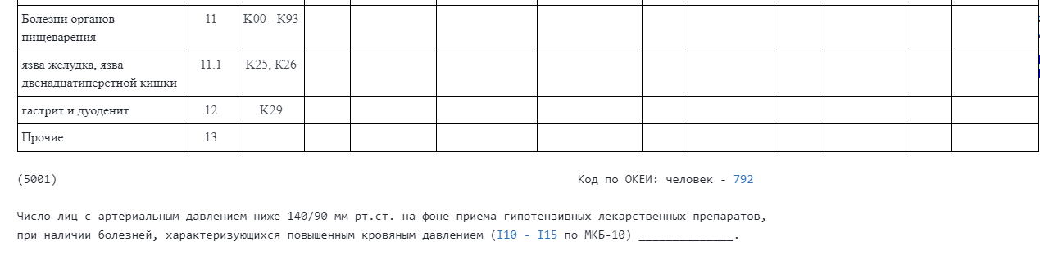
Отражать реальное число пациентов, у которых цифры артериального давления не превышают 140/90 мм.рт.ст. на фоне приема гипотензивных лекарственных препаратов.

Slide 20
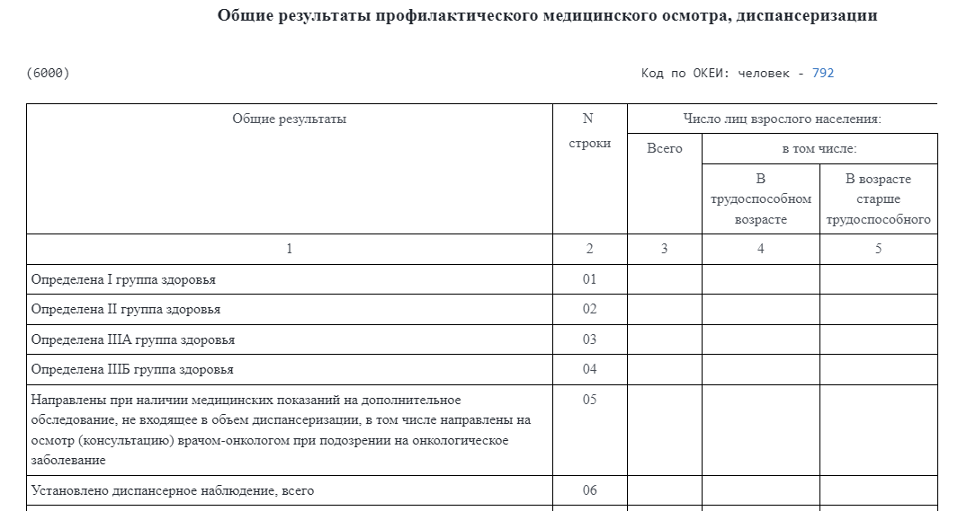
диспансерное наблюдение - не менее 80% всех и впервые выявленных ХНИЗ (ЗНО, сахарный диабет, БСК, болезни органов дыхания

Slide 21
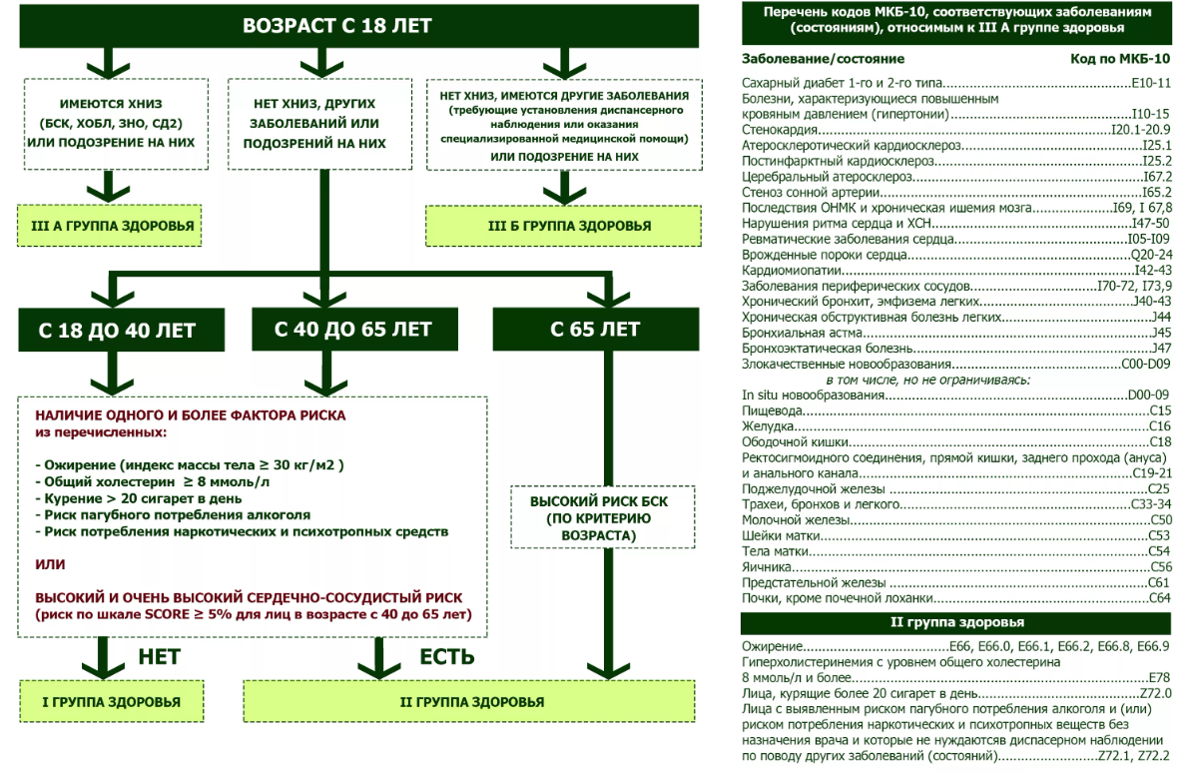
Алгоритм установления групп здоровья по результатам диспансеризации

Slide 22
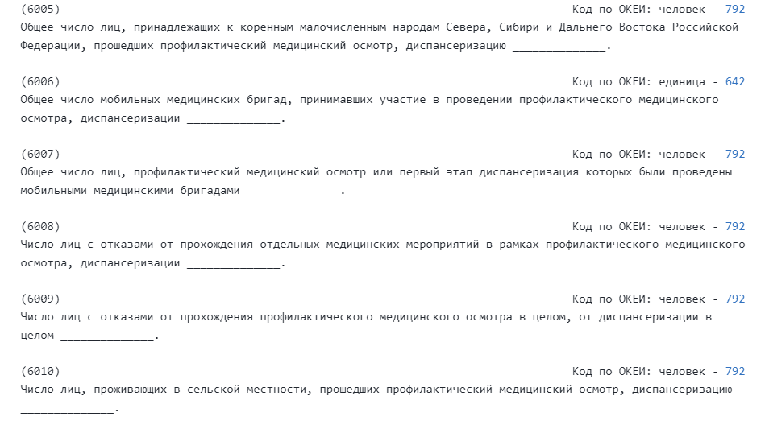

Slide 23
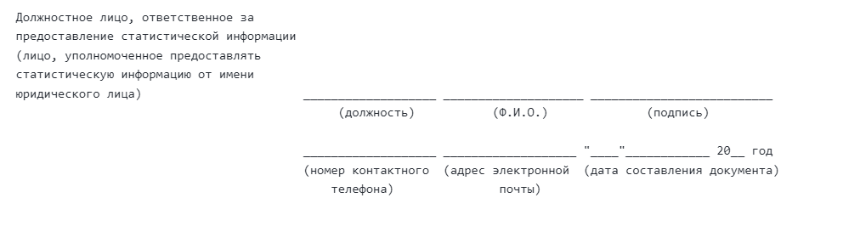

Slide 24
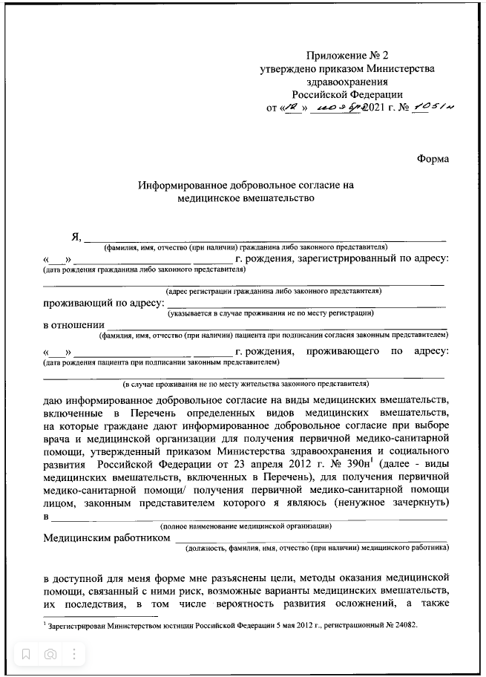
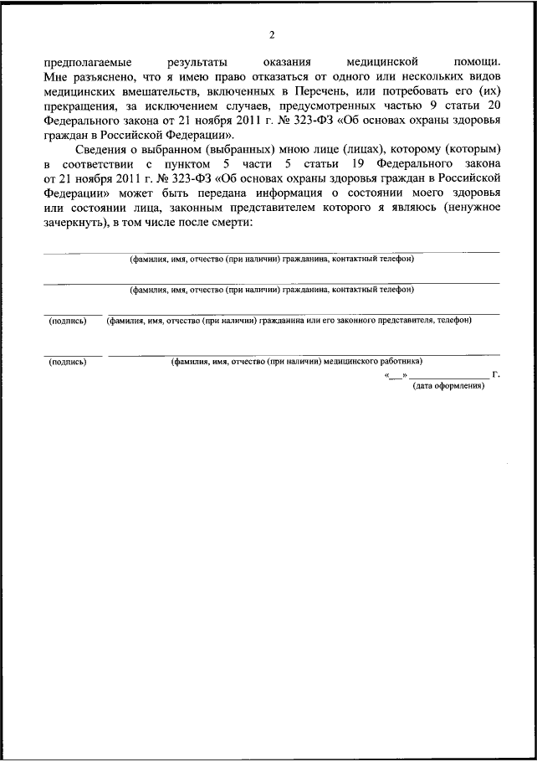
Информированное добровольное согласие на медицинское вмешательство (приказ МЗ РФ № 1051 н)

Slide 25
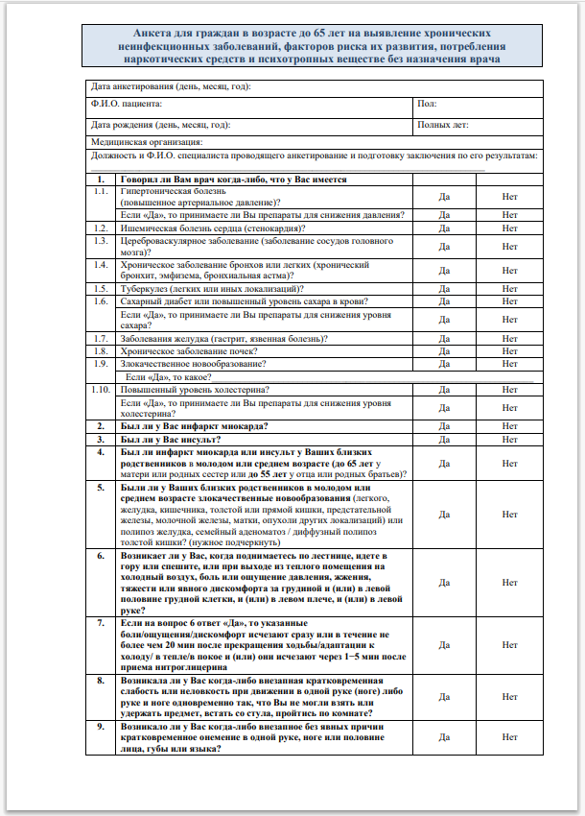
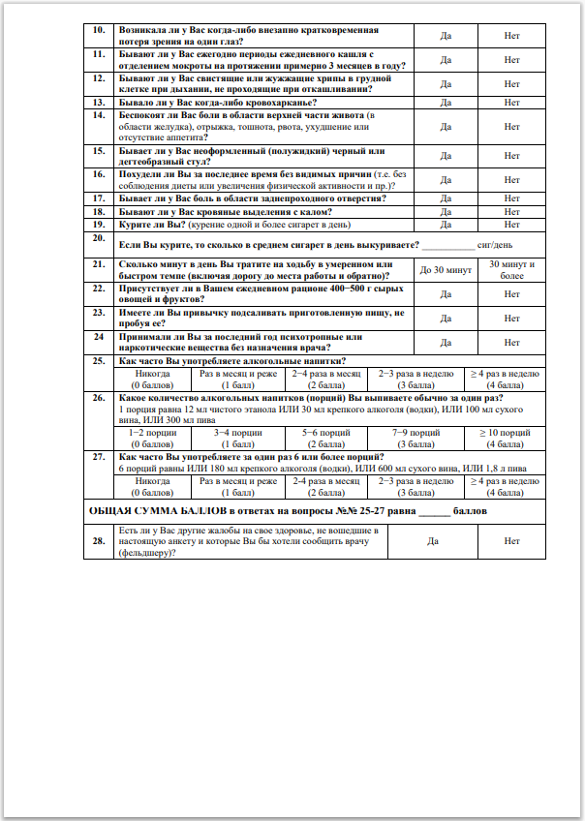
Анкета для граждан в возрасте до 65 лет

Slide 26
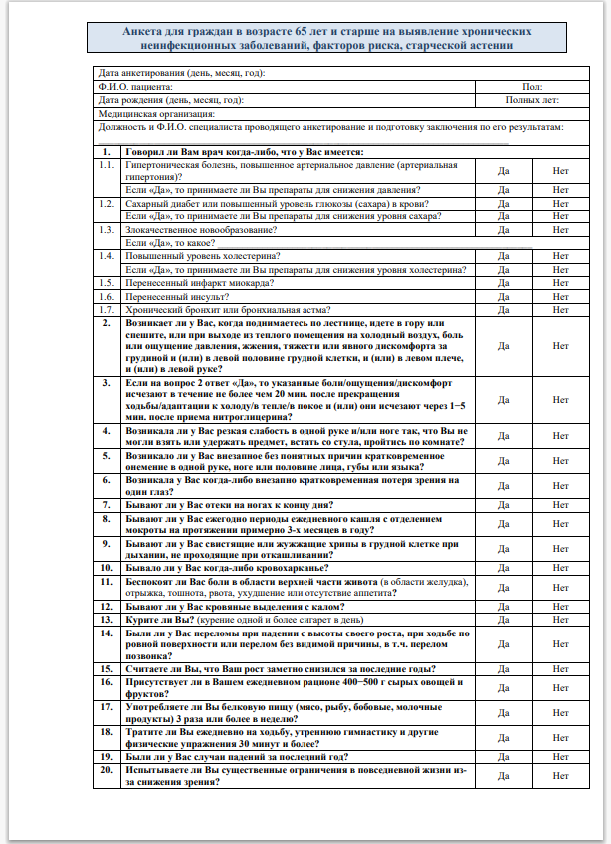
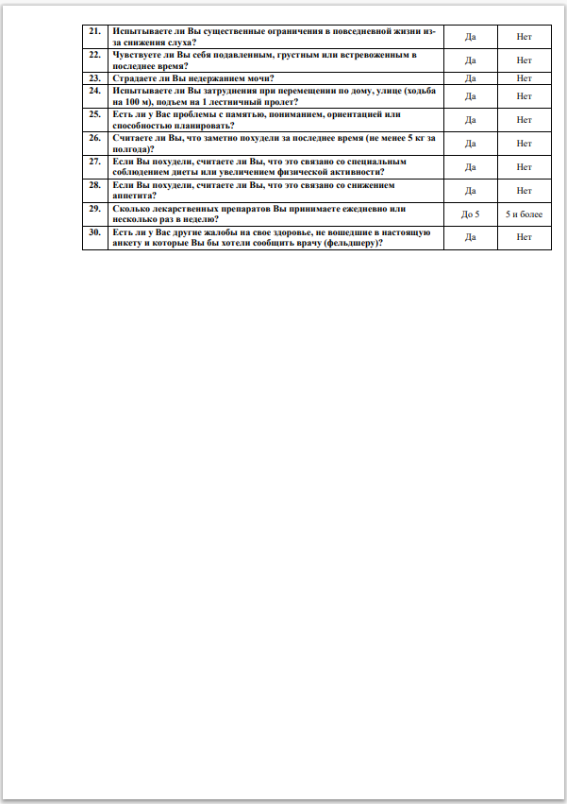
Анкета для граждан в возрасте старше 65 лет

Slide 27
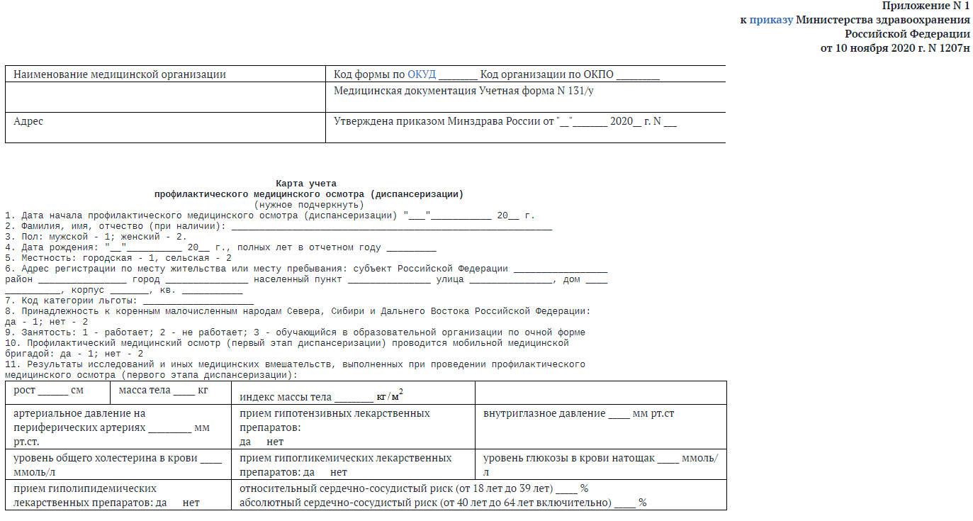
Заполнять все графы

Slide 28
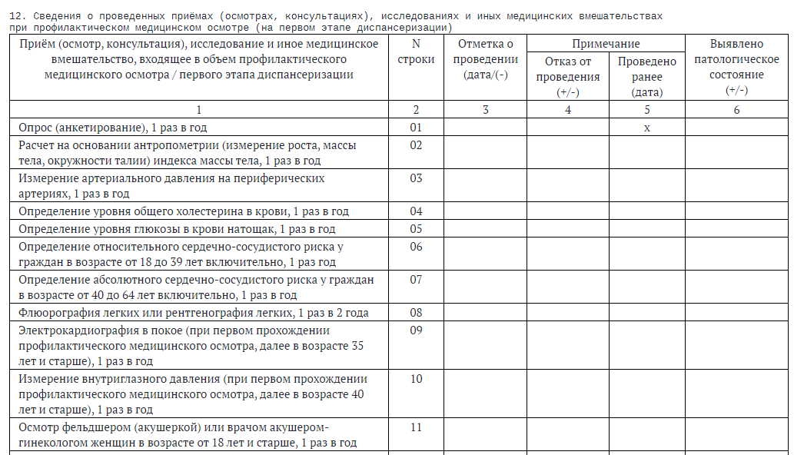
Учитывать данные анкетирования

Slide 29
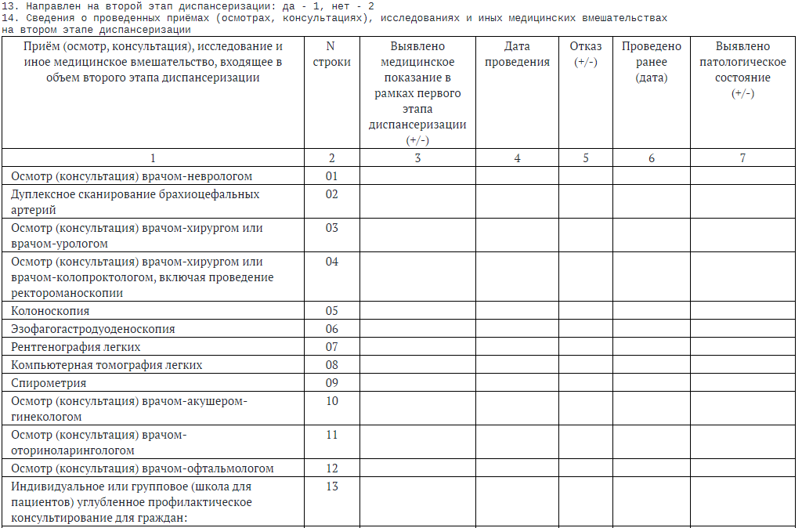
Результаты исследований 12-месячной давности (если имеются) должны быть вложены в карту
При отказе пациента заполняется бланк приказа N 1051н МЗ РФ от 12 ноября 2021 г «Об утверждении порядка дачи информированного добровольного согласия на медицинское вмешательство и отказа от медицинского вмешательства, формы информированного добровольного согласия на медицинское вмешательство и формы отказа от медицинского вмешательства».

Slide 30
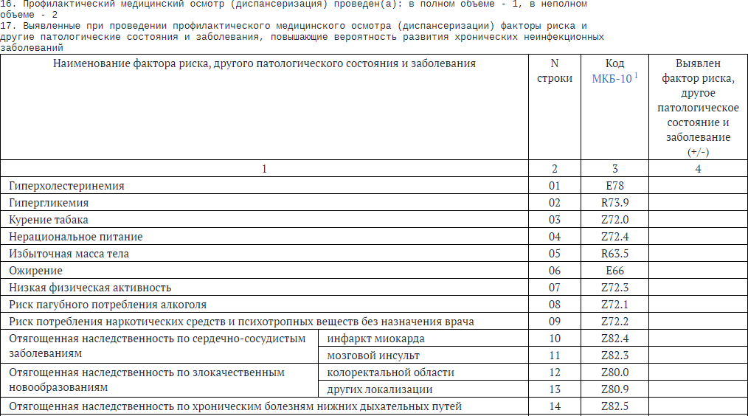
А
Н
К
Е
Т
И
Р
О
В
А
Н
И
Е

Slide 31
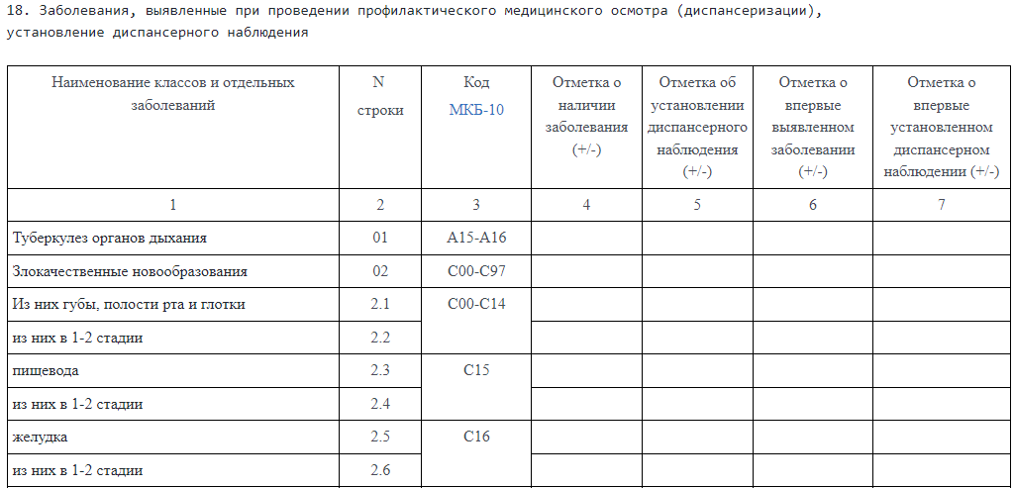
Впервые выявленные ЗНО - только подтвержденные установленные заболевания вносятся в отчетную форму

Slide 32
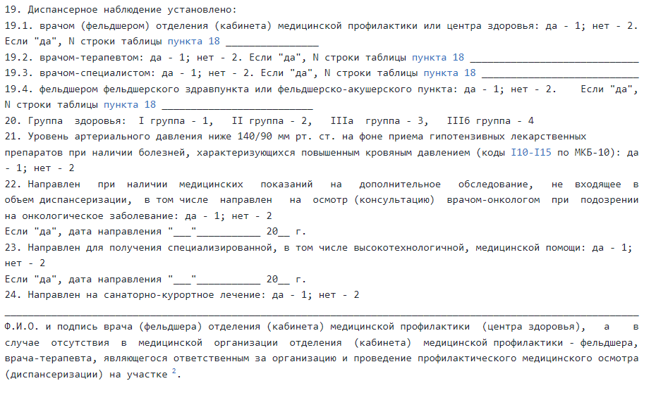

Slide 33
Выводы:
- уделять большее внимание выявлению и внесению в отчетную форму показателей факторов риска развития ХНИЗ, т.к. отмечаются крайне низкие значения по краю в сравнении с реальными показателями эпидемиологических исследований ЭССЕ РФ, в которых отражена очень высокая выявляемость факторов риска развития ХНИЗ таких, как гиперхолестеринемия, ожирение, низкая физическая активность, нерациональное питание, повышение артериального давления, курение, потребление алкоголя;
- фиксировать патологические состояния в полном объеме в учетной и отчетной формах;
- более полно учитывать данные анкетирования (отягощенная наследственность, физическая активность, имеющиеся хронические заболевания и др.);
- корректно определять группу здоровья, т.к. от этого зависит дальнейшая маршрутизация пациента;
- увеличить охват прошедших 2 этап диспансеризации от количества направленных (много направленных и мало прошедших);
- документально подтверждать отказы от предложенных обследований;

Slide 34
- привести в соответствие число выявленных патологических изменений к количеству направлений на консультацию к урологу (изменения ПСА),гинекологу(изменения в мазке; изменения при маммографии), колопроктологу (изменения в анализе кала на скрытую кровь, отягощенная наследственность), направлений на спирографию (число курящих);
- ежемесячно анализировать показатели при заполнении отчетной формы, контролировать правильность заполнения учетной формы т.к. искажаются и теряются данные при составлении отчета;
- обеспечить правильное хранение учетных форм 131/у. Не допустимо хранение в ОМП, в отдельных хранилищах. Форма должна быть вклеена в амбулаторную карту Ф. 025/у;
- наличие отчетной формы на бумажном носителе с подписью ответственного лица.
- при выявлении патологии активнее направлять к врачам-специалистам;

Slide 35
Повысить уровень активного выявления онкологических заболеваний в рамках профилактических мероприятий:
при выполнении скрининга рака шейки матки проводить окрашивание мазка по Папаниколау и оформление заключения цитологического исследования по системе BETHESDA;
исследование кала на скрытую кровь проводить иммунохимическим методом;
при выполнении скрининга рака молочной железы проводить маммографию обеих молочных желез в двух проекциях с двойным прочтением рентгенограмм с оформлением заключения по системе BI-RADS;
организовать контроль правильности регистрации онкологических заболеваний в рамках профилактически мероприятий (ДОГВН и ПМО), в том числе после консультации врача-онколога;
организовать диспансерное наблюдение пациентов 2-ой группы здоровья в отделениях (кабинетах) медицинской профилактики, в том числе вести учет пациентов, явившихся/неявившихся/приглашенных на осмотр, а также контроль достижение ими целевых значений факторов риска.

Slide 36
Организовать оптимальную маршрутизацию пациентов в медицинской организации:
предусмотреть маршрутизацию пациентов и скорректировать графики работы подразделений медицинской организации (отделение медицинской профилактики, смотровые, процедурные, рентгенологические кабинеты, лаборатории) для максимального увеличения доли граждан, которым ПМО и1-ый этап ДОГВН проводится в течение 1-2 визитов;
актуализировать информацию на сайте организации о графике работы подразделений, участвующих в проведении ПМО и ДОГВН, объеме и порядке проведения исследований ПМО и ДОГВН;
перед входом в учреждение, в холлах и коридорах разместить и поддерживать в актуальном, наглядном состоянии навигацию на прохождение ПМО и ДОГВН;
обеспечить возможность прохождения ДОГВН и ПМО в вечернее время и в субботу;
обеспечить более активное вовлечение ФАПов и врачебных амбулаторий в проведение ПМО и 1-го этапа ДОГВН;

Slide 37
обучить сотрудников, участвующих в обзвонах граждан для проактивного приглашения пациента на ПМО и ДОГВН, правилам коммуникации с пациентами по разработанным скриптам (приложение) и с учетом часто задаваемых вопросов;
использовать для записи пациентов на ПМО и ДОГВН все доступные каналы, в первую очередь дистанционные – колл-центры, инфоматы, ЕПГУ, региональный портал и др.
провести учебу медицинского персонала, участвующего в проведении ПМО и ДОГВН, по вопросам выявляемости факторов риска развития неинфекционных заболеваний, определения групп здоровья, диспансерного наблюдения 2 и 3 групп здоровья, первичной выявляемости ХНИЗ, направлению на 2-й этап диспансеризации и углубленное профилактическое консультирование, дополнительное обследование, в том числе при необходимости - не входящее в объем ДОГВН;

Slide 38

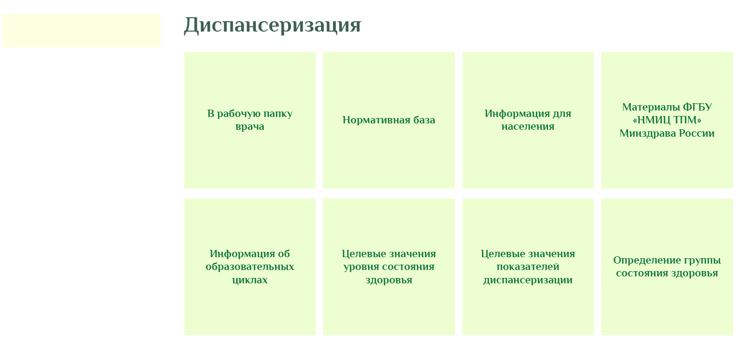

На официальном сайте ГБУЗ «Центр общественного здоровья и медицинской профилактики» МЗ КК www.med-prof.ru в разделе «Специалистам» / «Медицинская профилактика» / «Диспансеризация» для использования в работе размещены актуальные нормативные документы и методические материалы по организации проведения указанных профилактических мероприятий, а также макеты средств наглядной агитации.

Slide 39
БЛАГОДАРИМ
ЗА ВНИМАНИЕ!
Благодарим
за внимание!

